Slide 1
众智科学与网络化产业 网络、群体与市场
鹿旭东
Tel: 13708938881
课程群号: 361903618
实验时间：7-14周，

Slide 2
做一个“游戏”
6个同学，每人发两张扑克牌，一张红，一张黑
规则
每人独立决定出哪一张牌，不让其他人看见
如果你出的是红牌，无论别人出什么，你可以在群里得到老师发的1元钱红包；
如果你出的是黑牌
若其他所有人都出黑牌，你就在群里得到老师发的4元钱红包；
若有任何一人出红牌，则你就必须在群里发1元钱红包（分10份）。

Slide 3
另一个“游戏”
两堆扑克牌，红多（2红1黑）、黑多（1红2黑）
老师随机选取一堆
规则
任选6位同学参与
每人抽取一张牌，除自己和老师外，不让其他人看见
根据你抽取的牌色和前边同学的判断结果，判断刚才老师随机抽取的牌堆是红多堆还是黑多堆，并报出判断结果
如果发现无法判断，按自己的牌色报出结果
相信同学们都是聪明人而且诚实
如果你认为自己不够聪明，私聊老师

Slide 4
做一个练习
从右边的5*5矩阵中，选出加和最大的5个不同行不同列的元素
6 4 1 2 3
4 5 2 1 6
5 3 6 2 7
8 4 1 6 8
6 7 2 9 4

Slide 5
计算与其他学科的相互交叉与渗透
计算
物理
化学
生物
政治
经济
社会
心理
在它们交叉的地方（交界面上），我们能看到些什么？

Slide 6
为什么学习？
适应社会发展趋势，提高学生在未来工作与生活中的竞争力
计算机不再仅是一种工具，计算思维是一种普适的认识论方法
“网络”，既是一种普遍的存在，也是将计算思维与各种经济社会现象联系起来的一条极好的纽带
有关系，就有网络；节点的行为，总体的势态

Slide 7
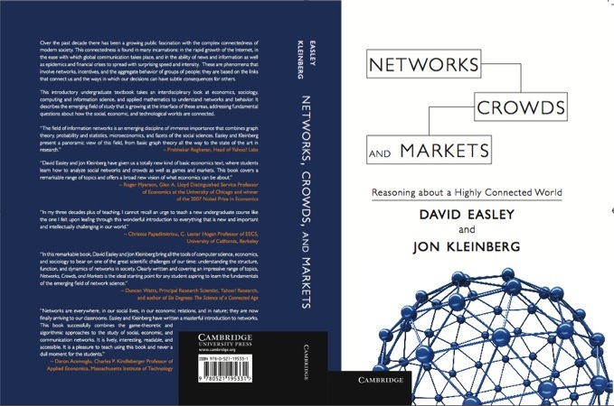
一本不寻常的教材

Slide 8
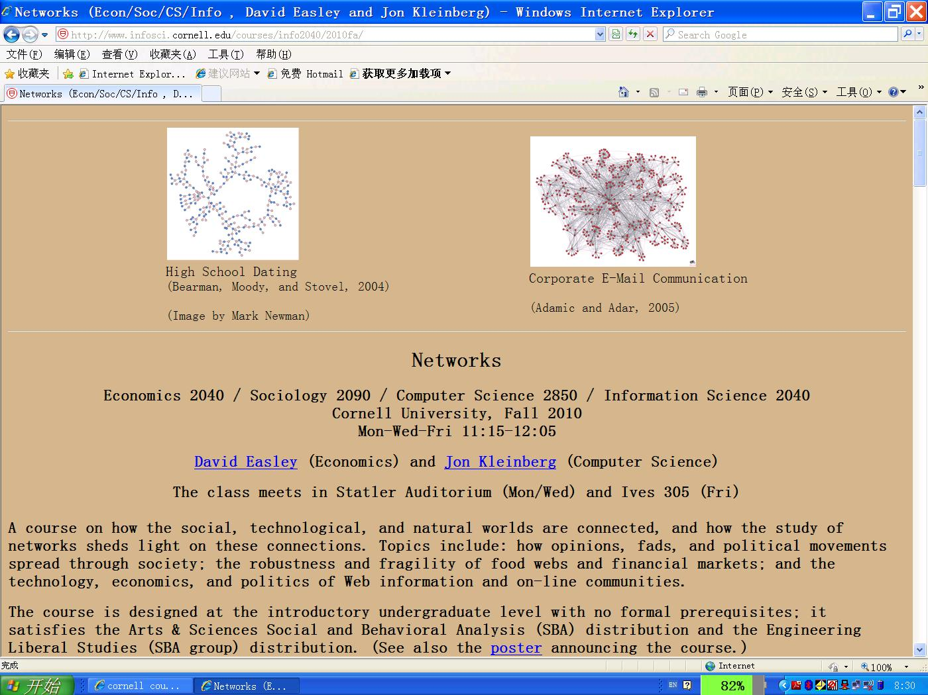
A course at Cornell

Slide 9
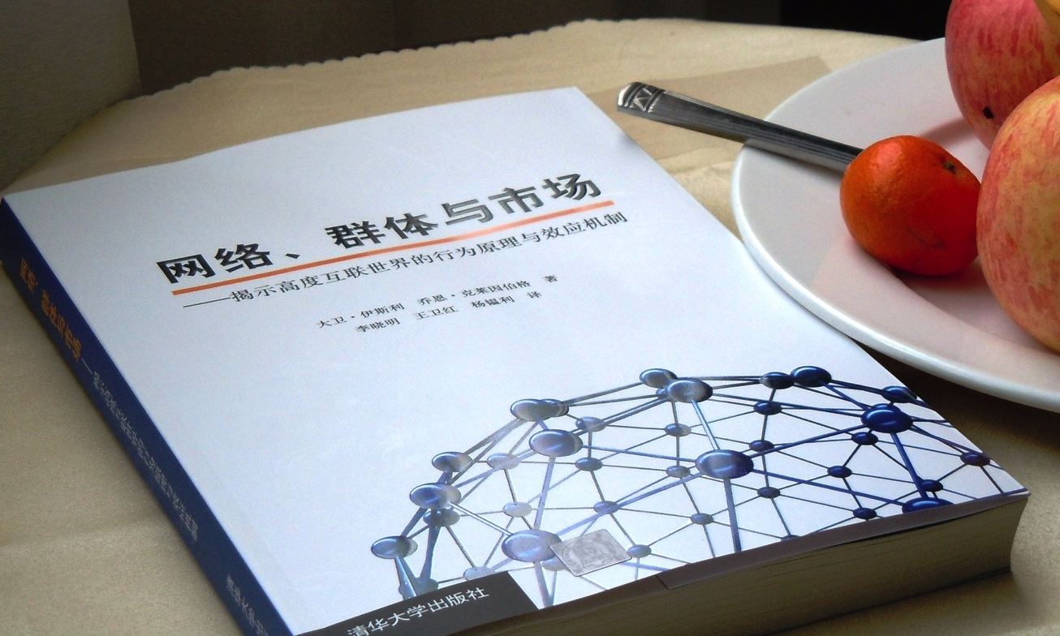

Slide 10
课程基本内容
流行性的起源
物以类聚
从众心理
三元闭包
信息不对称的市场
弱关系的优势
图论与社会网络
博弈论基础与应用
市场网络中人们的相互作用
信息网络和World Wide Web
群体行为的动力学模型
网络结构上的动力学模型
制度及其聚和行为
关系中的权力
应用数学和计算机科学的基础知识，讨论社会学与经济学的经典问题。
匹配市场
拍卖市场
中介市场
结构平衡
反复改进原理
HITS&PageRank
布雷斯悖论
阿罗不可能定理
GSP&VCG
小世界

Slide 11
学习预期
知识（knowledge）
社会学（尤其是社会网络）与经济学（尤其是市场行为）的若干基本概念与认识
方法（approach, method）
采用计算机科学的思维方式，分析推理社会科学问题的角度与方法，“新瓶装旧酒”
技术：社会科学问题的计算抽象与推理
态度（attitude）
以研究的态度学习（learn, study, research）
热爱科学、热爱生活

